Slide 1
International days
Faculté de droit
FACULTÉ DE DROIT
mobilite-internationale-droit@univ-lyon3.fr

Slide 2
Sélection aux programmes d’échanges universitaires
1-Validation du M1 en échange
1. Vérification de l’ouverture du Master souhaité aux programmes d’échanges universitaires
Information Panneau d’affichage Pôle international– site internet faculté de droit
Possibilité de partir au semestre en fonction du partenaire
Contact: mobilite-internationale-droit@univ-lyon3.fr

Slide 3
Sélection aux programmes d’échanges universitaires
1-Liste des M1 ouverts aux échanges
Tous les Masters de ces mentions sont ouverts à la mobilité :
- Droit bancaire et financier - Droit des assurances - Droit européen - Droit fiscal - Droit international - Droit privé - Droit social - Histoire du droite
Tous les Masters de ces mentions sauf :
- Droit des affaires sauf Master Droit des affaires et fiscalité et Master Droit et Ingénierie Financière - Droit notarial sauf Master Droit notarial interne - Droit public sauf Master carrière publique
Aucun Master de ces mentions ouverts à la mobilité :
- Administration et liquidation des entreprises en difficulté - Droit de la santé - Ville et environnement urbain
- Droit pénal et sciences criminelles sauf Master pénologie (ouvert mobilité)
Contact: mobilite-internationale-droit@univ-lyon3.fr

Slide 4
Sélection aux programmes d’échanges universitaires
1-Validation du M1 en échange
2. Vérification de la faisabilité du programme de cours en M1 Lyon 3 dans la/les universités partenaires souhaitées. Vérifier que le partenaire accepte le droit et que les cours proposés correspondent à vos projets d’études.
Vous n’êtes pas inscrit.e en Master chez le partenaire mais à Lyon 3 !!!
Ne pas vérifier les intitulés de master qu’il est possible de valider chez le partenaire mais l’offre de cours ouverte aux étudiants en échange en licence ou Master. La plupart des Universités ouvrent les cours « undergraduate » et non « postgraduate »
( onglets : study abroad, exchange students, incoming student…des sites des universités partenaires )
Contact: mobilite-internationale-droit@univ-lyon3.fr

Slide 5
Sélection aux programmes d’échanges universitaires
1-Départ au semestre en M1
Il est possible de partir un seul semestre durant l’année universitaire de M1
Attention! Tous les partenaires ne sont pas ouverts au départ au semestre
En fonction des calendriers académiques, il ne vous sera pas toujours possible de décider du semestre durant lequel vous souhaitez partir Les informations concernant la liste des partenaires ouverts aux échanges n’est pour l’instant pas disponibles. Le pôle mobilité de Lyon 3 vous tiendra informé dès que possible
Contact: mobilite-internationale-droit@univ-lyon3.fr

Slide 6
Sélection aux programmes d’échanges universitaires
1-Validation du M1 en échange
3. Dépôt de candidature – dossier RI – fin octobre 2023
Résultats académiques
+ Lettre de motivation (présentation du projet d’échange) dans la langue du cursus d'enseignement à l'étranger
Dans le cas où vous postulez à plusieurs cursus dans différentes langues, merci de faire une lettre par langue d'enseignement.
Attention à bien tout grouper en un seul pdf car il ne vous sera possible de déposer qu'un seul fichier
Merci de préciser dans votre lettre si vous souhaitez partir au semestre
+ Propositions d’affectation dans 10 pays où le parcours est possible
Contact: mobilite-internationale-droit@univ-lyon3.fr

Slide 7
Sélection aux programmes d’échanges universitaires
1-Validation du M1 en échange
4. Phase anticipée de sélection en Master – octobre - novembre 2023
Via le portail candidature de l’université e-candidat : Faculté de Droit – Master 1 en Echange
onglet Candidater – S’inscrire. 10 vœux de pays possibles
Le portail sera ouvert le 25 octobre et fermera le 21 novembre 2023
Le résultat de cette phase de sélection en Master sera donné par le directeur de parcours au début du mois de janvier 2024.
 La preuve de dépôt d’un dossier de candidature RI doit être jointe à votre dossier e.candidat
Contact: mobilite-internationale-droit@univ-lyon3.fr

Slide 8
Sélection aux programmes d’échanges universitaires
1-Validation du M1 en échange
5. Phase de sélection (avec classement) en programme d’échange : janvier – février 2024
Premier entretien de sélection en langue étrangère par le pôle mobilité suivi d’un second par les jurys de sélection et référents académiques de la faculté de droit.
Contact: mobilite-internationale-droit@univ-lyon3.fr

Slide 9
Sélection aux programmes d’échanges universitaires
2-Validation d’un DU de droit comparé en échange
DU de droit des affaires comparé
DU de droit privé comparé
DU de droit public comparé
DU de droit international et européen
Orientation possible vers ces DU à l’issue de la phase 4 de sélection anticipée si résultat négatif ou bien choix dès le départ de ne pas candidater en Master mais avec un souhait de réaliser un départ en échange
Contact: mobilite-internationale-droit@univ-lyon3.fr

Slide 10
Sélection aux programmes d’échanges universitaires
2-Validation d’un DU de droit comparé en échange
3. Dépôt de candidature – dossier RI – novembre - décembre 2023
- à l’année uniquement
Résultats académiques
+ Lettre de motivation (présentation du projet d’échange) dans la langue du cursus d'enseignement à l'étranger
Dans le cas où vous postulez à plusieurs cursus dans différentes langues, merci de faire une lettre par langue d'enseignement en un seul pdf.
+ Propositions d’affectation dans 10 pays où le parcours est possible
Contact: mobilite-internationale-droit@univ-lyon3.fr

Slide 11
Sélection aux programmes d’échanges universitaires
2-Validation d’un DU de droit comparé en échange
5. Phase de sélection en programme d’échange - janvier – février 2024
Premier entretien de sélection en langue étrangère par le pôle mobilité suivi d’un second par les jurys de sélection et référents académiques de la faculté de droit.
!Pas de départ au semestre possible!
Contact: mobilite-internationale-droit@univ-lyon3.fr

Slide 12
Sélection aux programmes d’échanges universitaires
1-Validation du M1 en échange
2-Validation d’un DU de droit comparé en échange
6. Publication des affectations fermes et définitives chez les partenaires étrangers : Février – Mars 2024 selon les zones géographiques
Les référents académiques proposent un classement: les étudiants les mieux classés auront toutes les chances d’aller dans l’Université partenaire de premier choix en tête de votre classement (rappel: 3 choix possibles)
Attention! Les affectations définitives de la zone Amérique du nord/Australie/Nouvelle-Zélande se font en janvier
Une fois votre choix validé, il ne vous sera plus possible de changer d’avis
Contact: mobilite-internationale-droit@univ-lyon3.fr

Slide 13
Sélection aux programmes d’échanges universitaires
7. Réunion pédagogique de préparation au départ + validation du contrat d’étude – learning agreement : février - avril 2024
2024-2025 : Réalisation de l’année universitaire complète ou du semestre en échange chez le partenaire étranger après signature du contrat d’études en échange.
Aucune réintégration en cours d’année universitaire
L’abandon par l’étudiant du projet de départ en échange ne permet pas l’intégration du Master en présentiel en 2024 (que cet abandon ait lieu avant départ ou en cours d’année).
Contact: mobilite-internationale-droit@univ-lyon3.fr

Slide 14
Sélection aux programmes d’échanges universitaires
3- Learning Agreement
Votre LA doit être validé par votre enseignant référent avant le début des cours.
En cas de modification, vous devez renvoyer une nouvelle version à votre enseignant référent ainsi que le pôle mobilité. Il est primordial d’envoyer votre LA signé et à jour au pôle mobilité de la fac de droit auquel cas il ne sera pas possible de transcrire votre relevé de notes.
Contact: mobilite-internationale-droit@univ-lyon3.fr

Slide 15
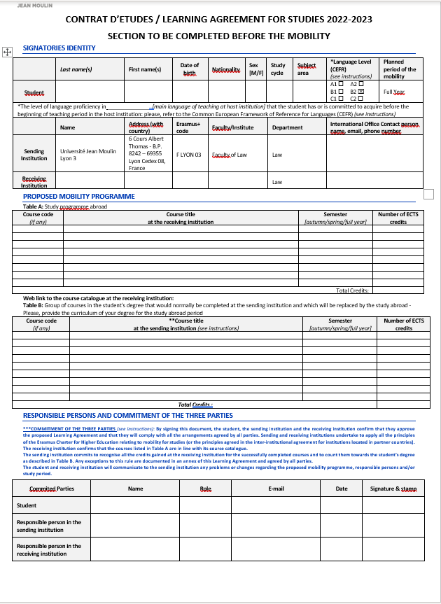
Sélection aux programmes d’échanges universitaires
3- Erasmus
Contact: mobilite-internationale-droit@univ-lyon3.fr

Slide 16
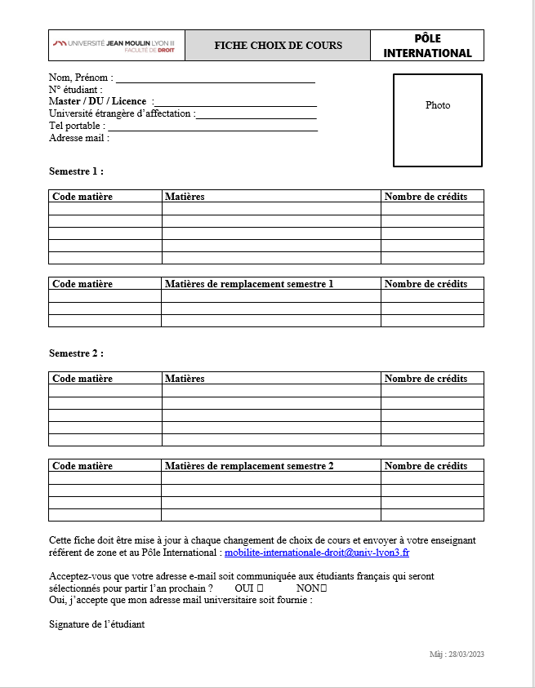
Sélection aux programmes d’échanges universitaires
3- Hors Erasmus
Contact: mobilite-internationale-droit@univ-lyon3.fr

Slide 17
Sélection aux programmes d’échanges universitaires
4- Contacts
Pôle mobilité: mobilite-internationale-droit@univ-lyon3.fr
Service général des RI: voir liste des contacts par zone
Service des bourses: bourses-internationales@univ-lyon3.fr
Pour connaitre votre référent académique de zone, merci de demander au pôle mobilité de la fac de droit.
Contact: mobilite-internationale-droit@univ-lyon3.fr

Slide 18
Sélection aux programmes d’échanges universitaires
5- Zones à l’honneur
Peco (Pays d’Europe Centrale et Orientale)
Lituanie
Mykolas Romeris University
Roumanie
Université Alexandru Ioan Cuza Iasi
Université de Bucarest
Slovaquie
Comenius University in Bratislava
Avantages:
Bourse Erasmus
Coût de la vie très abordable
Des partenaires attentifs et accueillants
Contact: mobilite-internationale-droit@univ-lyon3.fr

Slide 19
Sélection aux programmes d’échanges universitaires
5- Zones à l’honneur
Amérique Latine
Argentine
Pontifica Universidad Católica Argentina
Universidad Austral, Campus Pilar
Universidad San Andrés
Universidad del Salvador
Bolivie
Universidad Católica Boliviana San Pablo
Uruguay
Universidad Católica del Uruguay
Avantages:
Bourse de la région
Coût de la vie très abordable
Des partenaires attentifs et accueillants
Contact: mobilite-internationale-droit@univ-lyon3.fr

Slide 20
Sélection aux programmes d’échanges universitaires
5- Zones à l’honneur
Amérique Latine
Brésil
Université de São Paolo (USP)
Pontificia Universidade Católica de Rio de Janeiro
Universidade Federal da Bahia
Universidad Federal do Rio de Janeiro
Panama
Universidad de Panamá
Avantages:
Bourse de la région
Coût de la vie très abordable
Des partenaires attentifs et accueillants
Contact: mobilite-internationale-droit@univ-lyon3.fr

Slide 21
Sélection aux programmes d’échanges universitaires
5- Zones à l’honneur
Amérique Latine
Chili
Universidad Católica de Chile
Universidad de Los Andes
Universidad Diego Portales
Universidad Mayor
Pontifica Universidad Católica de Valparaíso
Colombie
Universidad del Rosario
Universidad Pontificia Bolivariana
Universidad de los Andes
Avantages:
Bourse de la région
Coût de la vie très abordable
Des partenaires attentifs et accueillants
Contact: mobilite-internationale-droit@univ-lyon3.fr

Slide 22
Sélection aux programmes d’échanges universitaires
5- Zones à l’honneur
Amérique Latine
Mexique
Universidad Iberoamericana
Instituto Tecnológico de Monterrey
Benemérita Universidad Autónoma de Puebla
Universidad de las Américas Puebla
Universidad de Guadalajara
Universidad Panamericana
Pérou
Pontificia Universidad Católica del Perú
Universidad Ricardo Palma
Universidad de Lima
Avantages:
Bourse de la région
Coût de la vie très abordable
Des partenaires attentifs et accueillants
Contact: mobilite-internationale-droit@univ-lyon3.fr

Slide 23
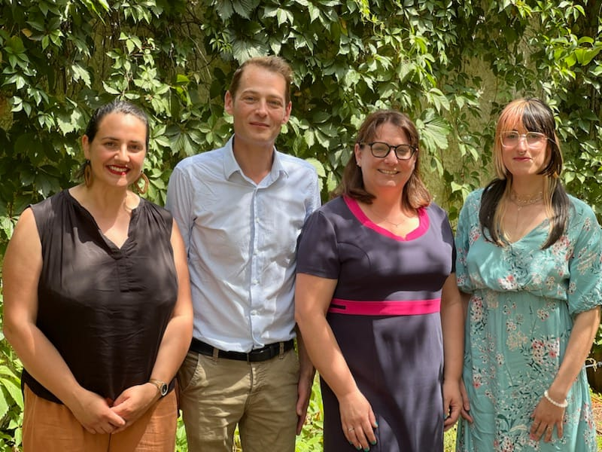
Sélection aux programmes d’échanges universitaires
Merci!
Pôle mobilité:
Laurent Eck
Assesseur du doyen
Anne-Sophie Berthier
Responsable pôle international
Julie Perez
Coordinatrice pôle international Manufacture des Tabacs
Pauline Ribas
Coordinatrice pôle international
Quais Claude Bernard
Contact: mobilite-internationale-droit@univ-lyon3.fr

